Slide 1
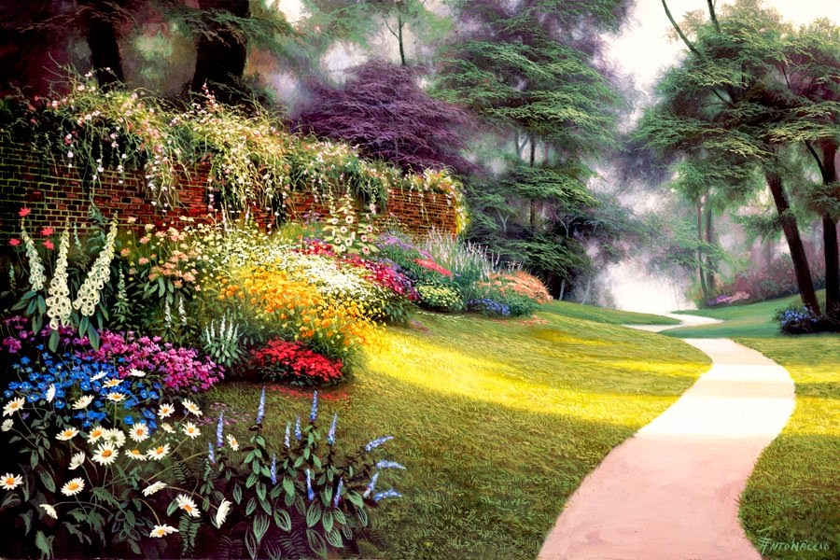
Belas obras do Pintor Egidio Antonaccio
BIAJOVA SLIDES
Avanço Automático

Slide 2
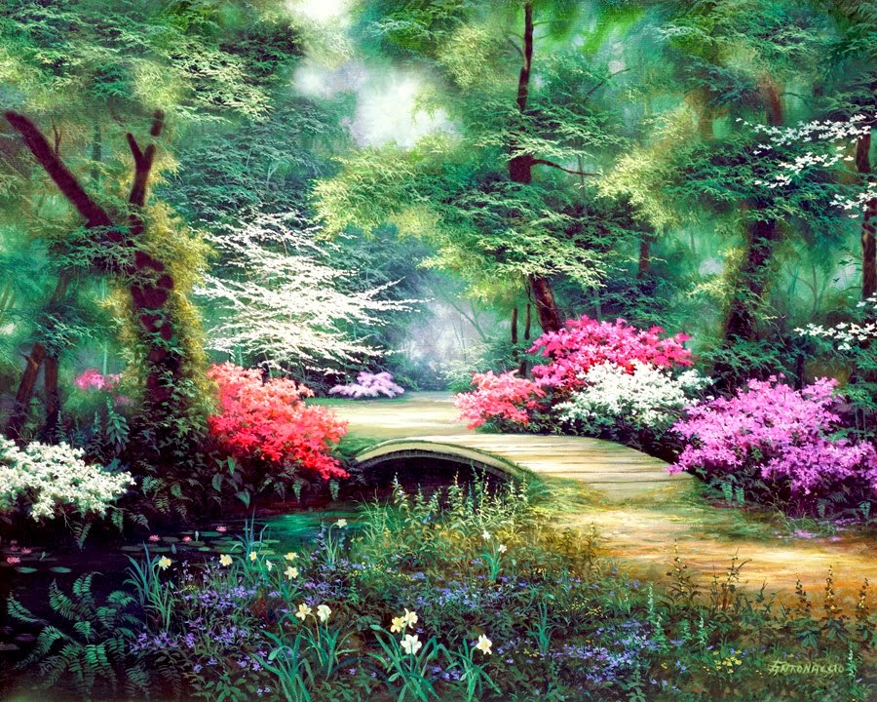
Impressionista realista o Pintor italiano Egidio Antonaccio
nasceu em Castelluccio na Itália. Formou no Instituto
de Belas Artes em Castrovillari, Itália, em 1973.
Graduou-se na Academia de Belas Artes de Florença, Itália.
As montanhas vales ensolarados e encostas sombrias
tornaram-se a fonte inesgotável de inspiração para o artista.
As suas pinturas mostram a sua enorme imaginação
e expressam o seu grande amor pela natureza.
São plenas de delicadeza, romantismo e encanto.

Slide 3
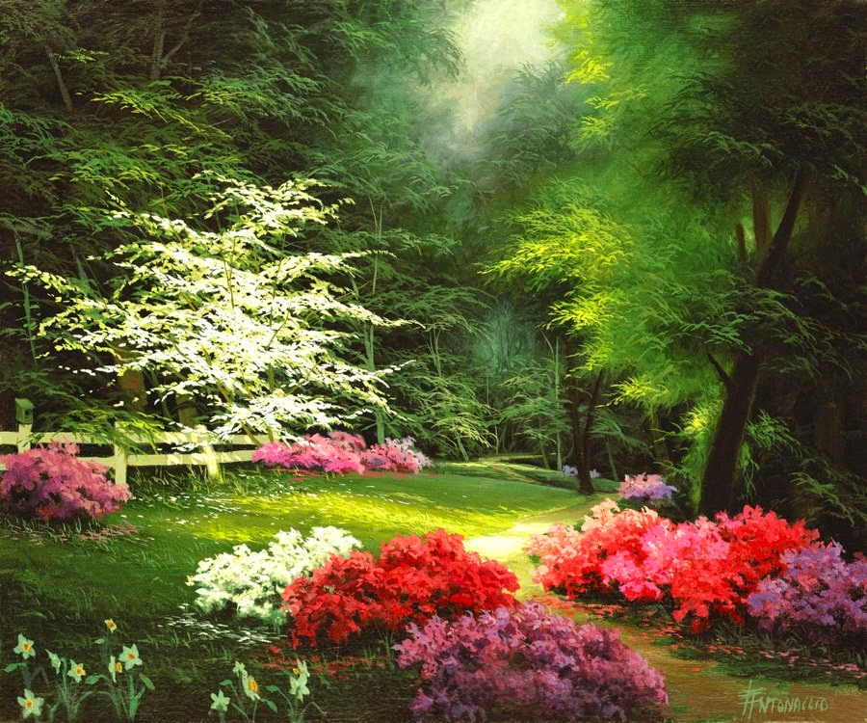

Slide 4
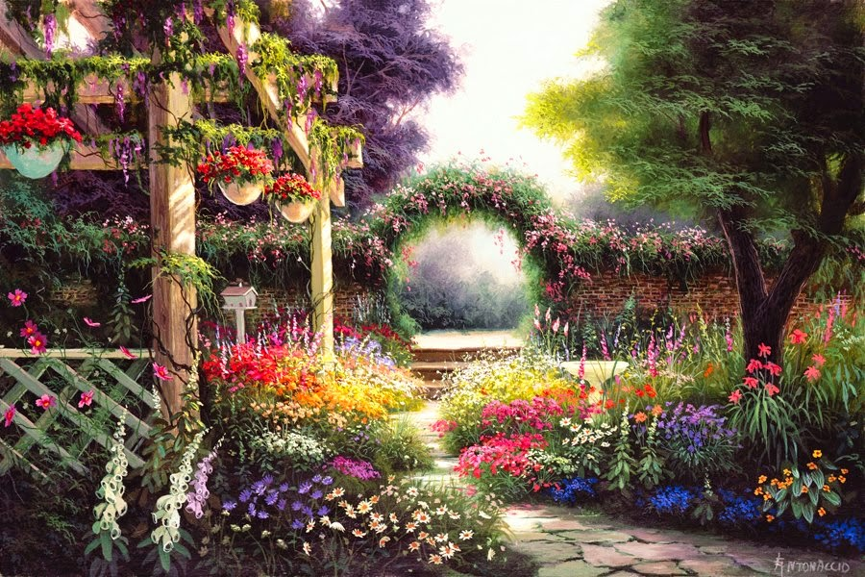

Slide 5
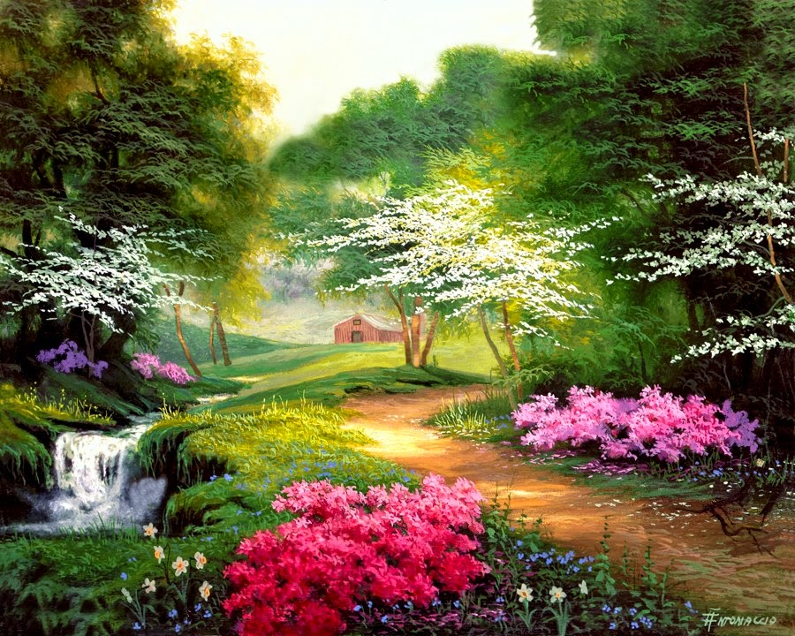

Slide 6
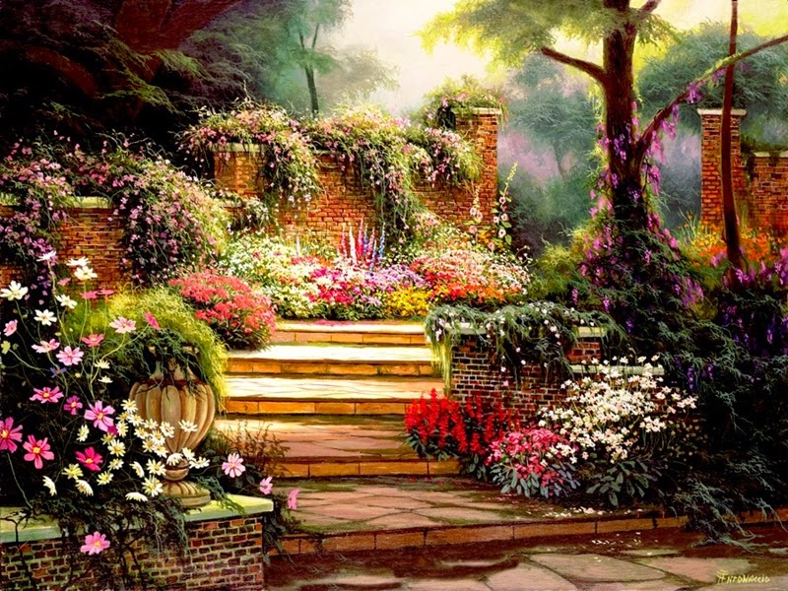

Slide 7
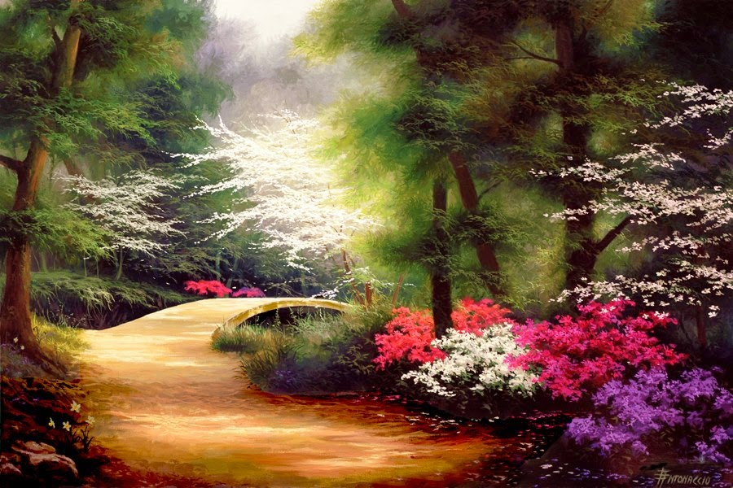

Slide 8
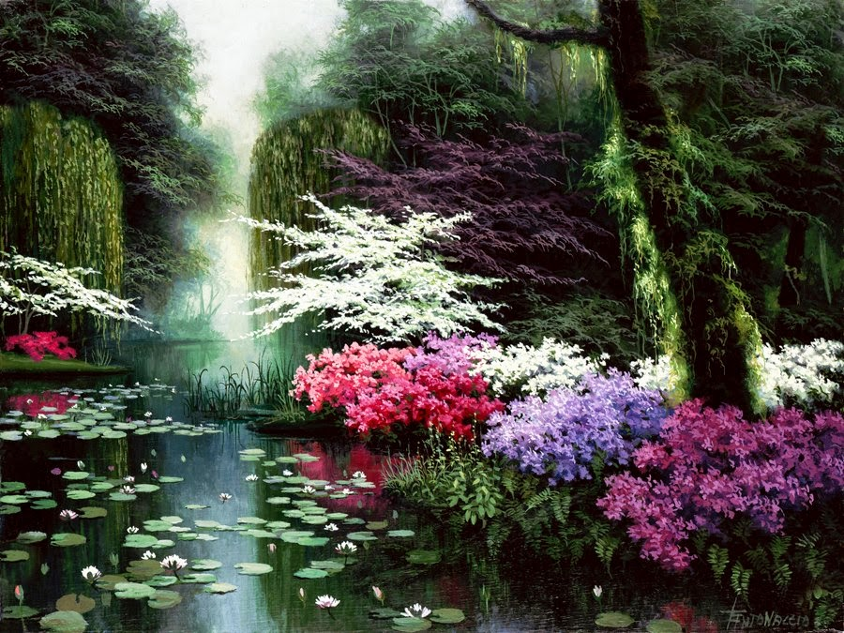

Slide 9
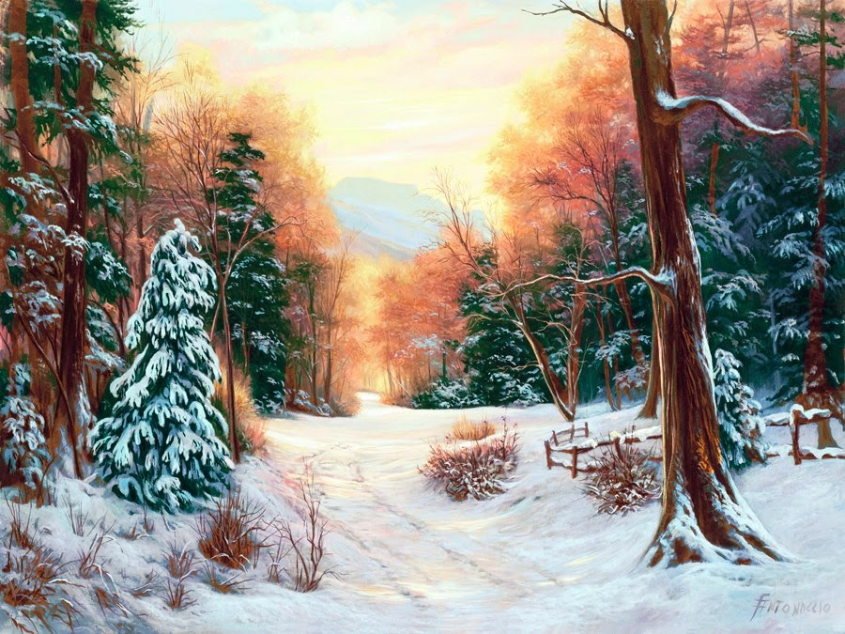

Slide 10
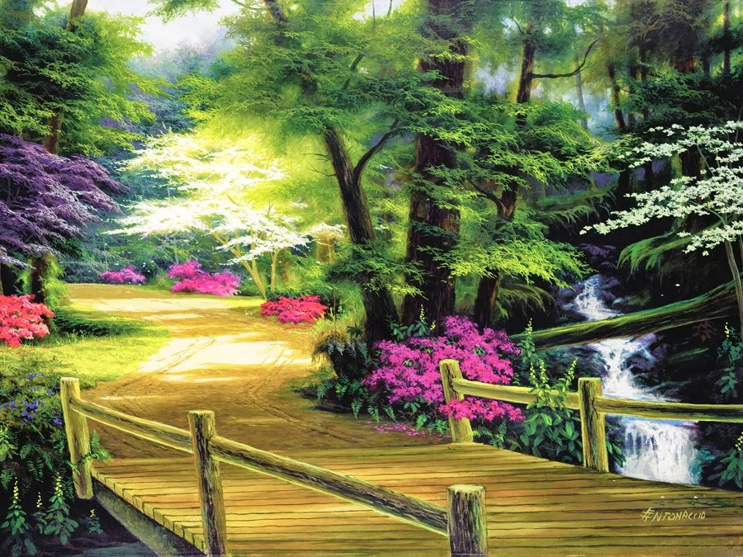

Slide 11
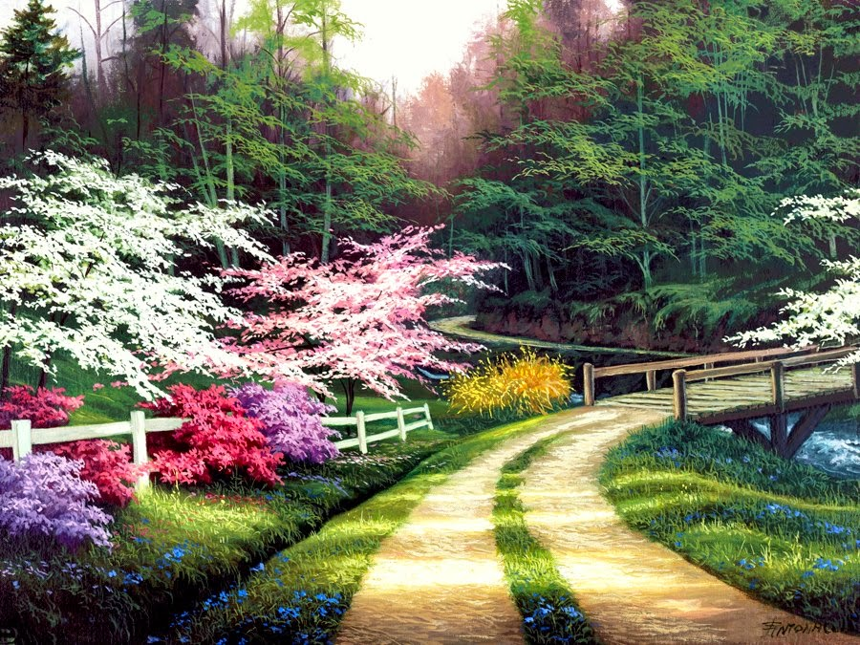

Slide 12
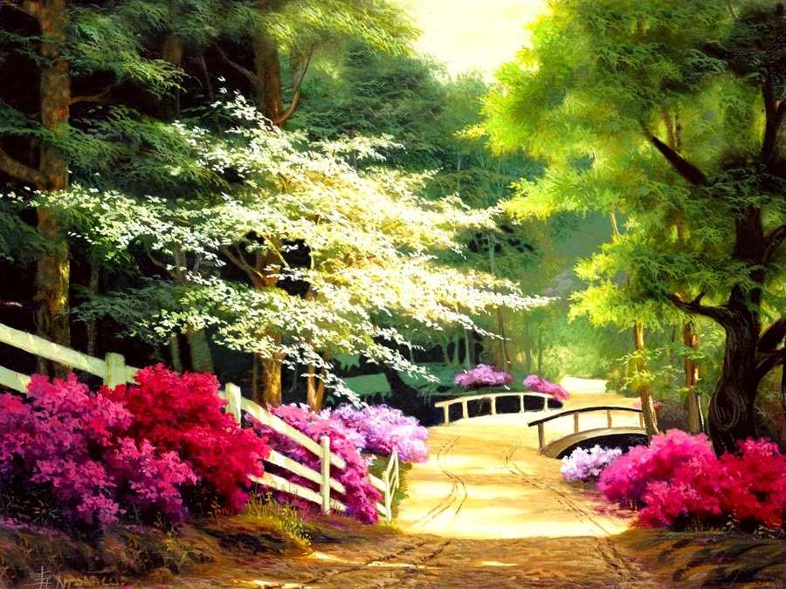

Slide 13
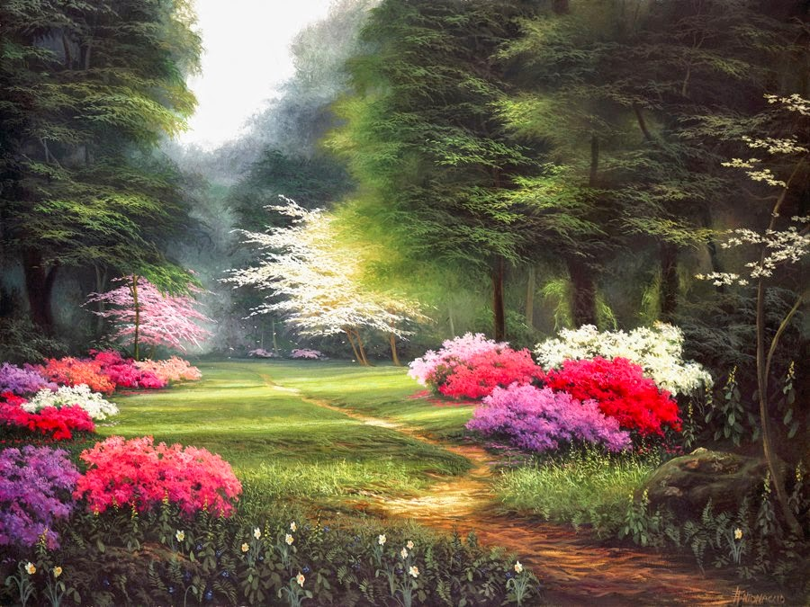

Slide 14
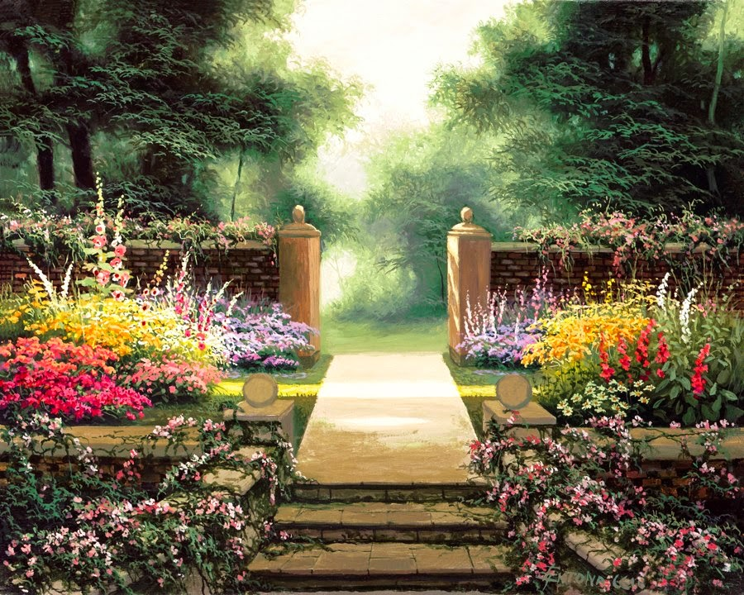

Slide 15
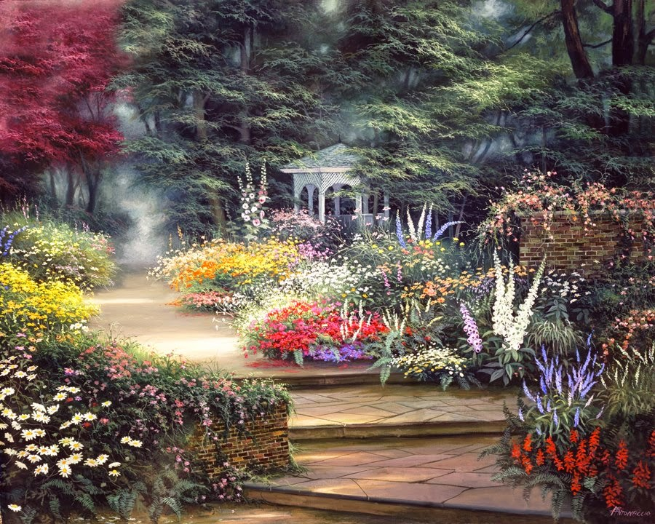

Slide 16
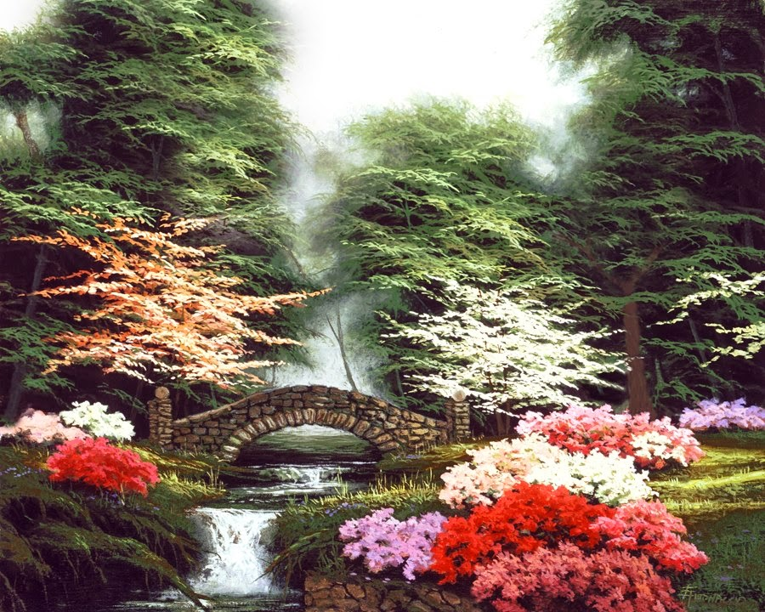

Slide 17
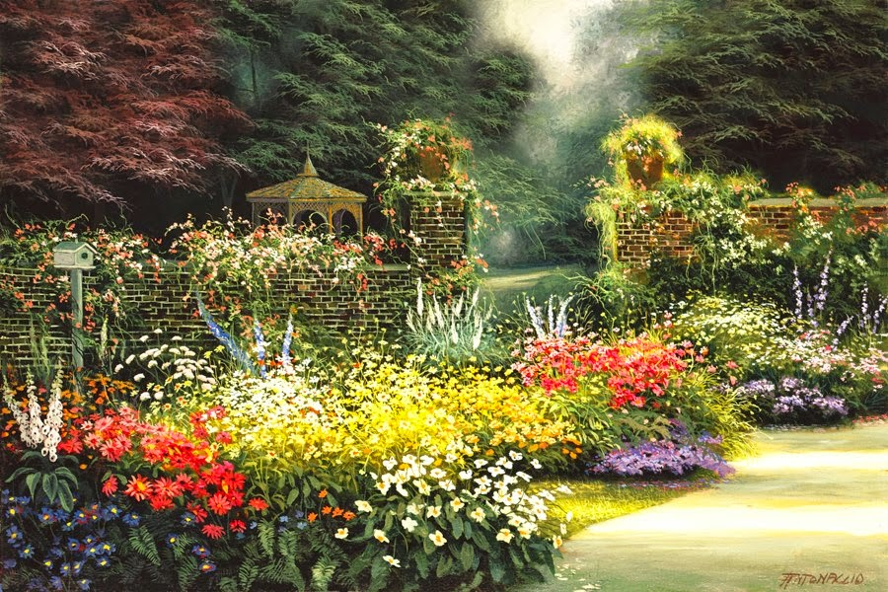

Slide 18
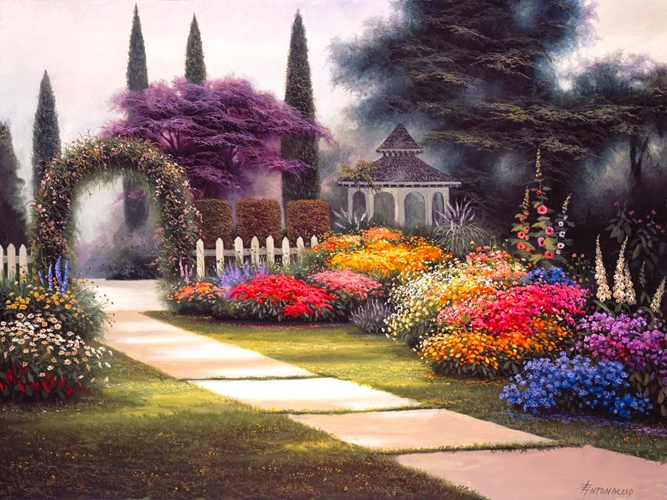

Slide 19
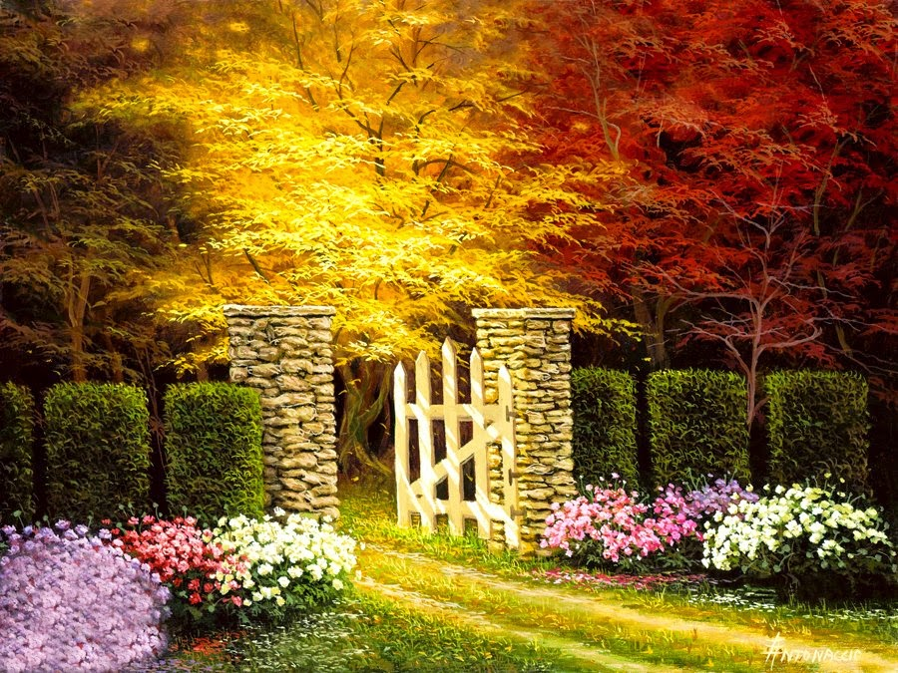

Slide 20
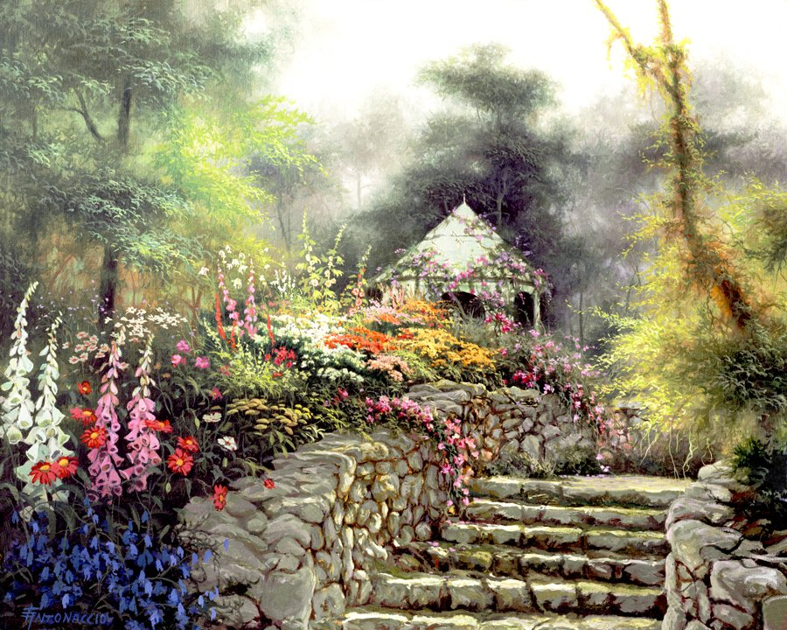

Slide 21
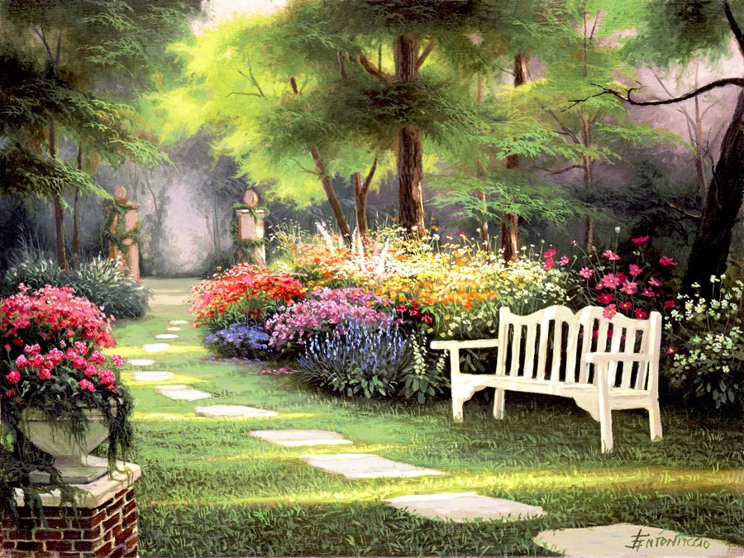

Slide 22
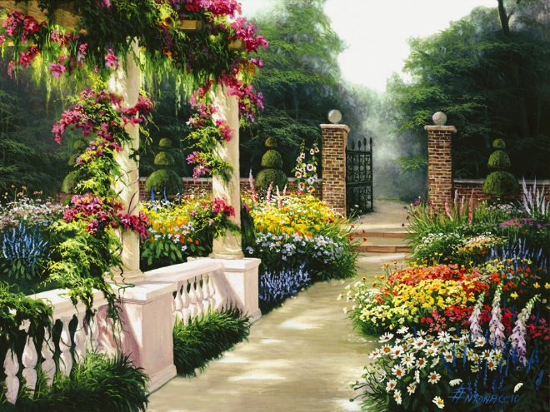

Slide 23
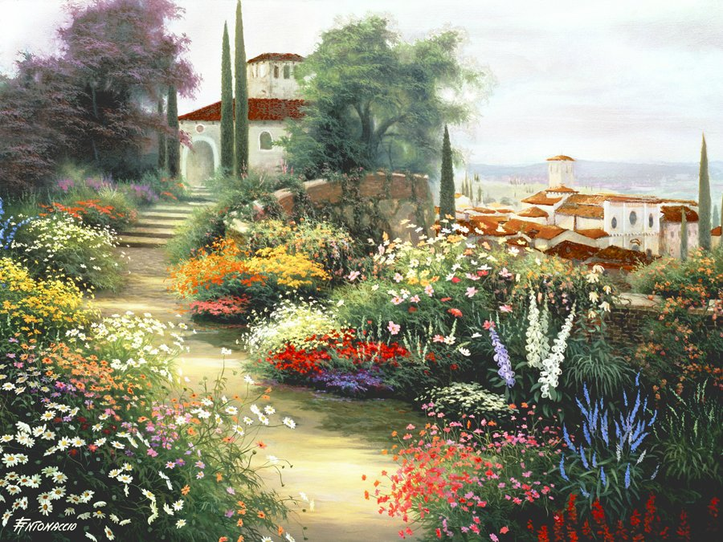

Slide 24
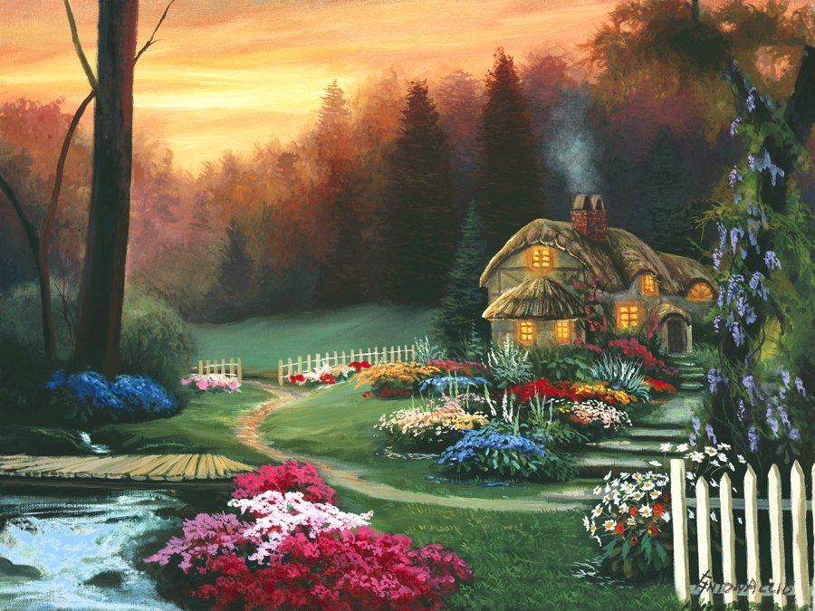


BIAJOVA SLIDES
<&>
AMOR À VIDA
Texto: Internet
Imagens: Egídio Antonaccio
Música: Ernesto Cortazar
Formatação: Bia Vasconcellos
bvbiavasconcellos@gmail.com
www.sergrasan.com/biajovaartes
www.youtube.com/user/bvbiavasconcellos/videos

